Slide 1


inducción y capacitación corporativa
CAPSTONE 004D — Ingeniería en Informática
Integrantes:
Hans Elfert · Mateo Martínez
Docente:
Marco Valenzuela

Slide 2
El problema
Hoy
Impacto
Oportunidad
Planillas y carpetas
Poca evidencia
Proceso lento para RRHH
Riesgo normativo
Mala experiencia
Sin visibilidad de avance
SaaS B2B multi-tenant
Inducciones + certificados
Pagos Transbank en UF

Slide 3
La solución: Inducta Chile
• SaaS multi-tenant para inducciones corporativas
• Roles admin (empresa) y trabajador (empleado)
• Tests, avance y certificados por empresa
• Planes con pago Transbank Webpay Plus
• Stack: React + Clerk + Supabase + Podman

Slide 4
Objetivos
General
Plataforma SaaS multi-tenant segura para automatizar inducciones, con trabajadores, evaluaciones, certificados y facturación B2B.
01
02
BD multi-tenant + RLS
Auth Clerk (admin / trabajador)
03
04
Tests, avance y certificados PDF
Pagos Transbank (Edge Functions)

Slide 5
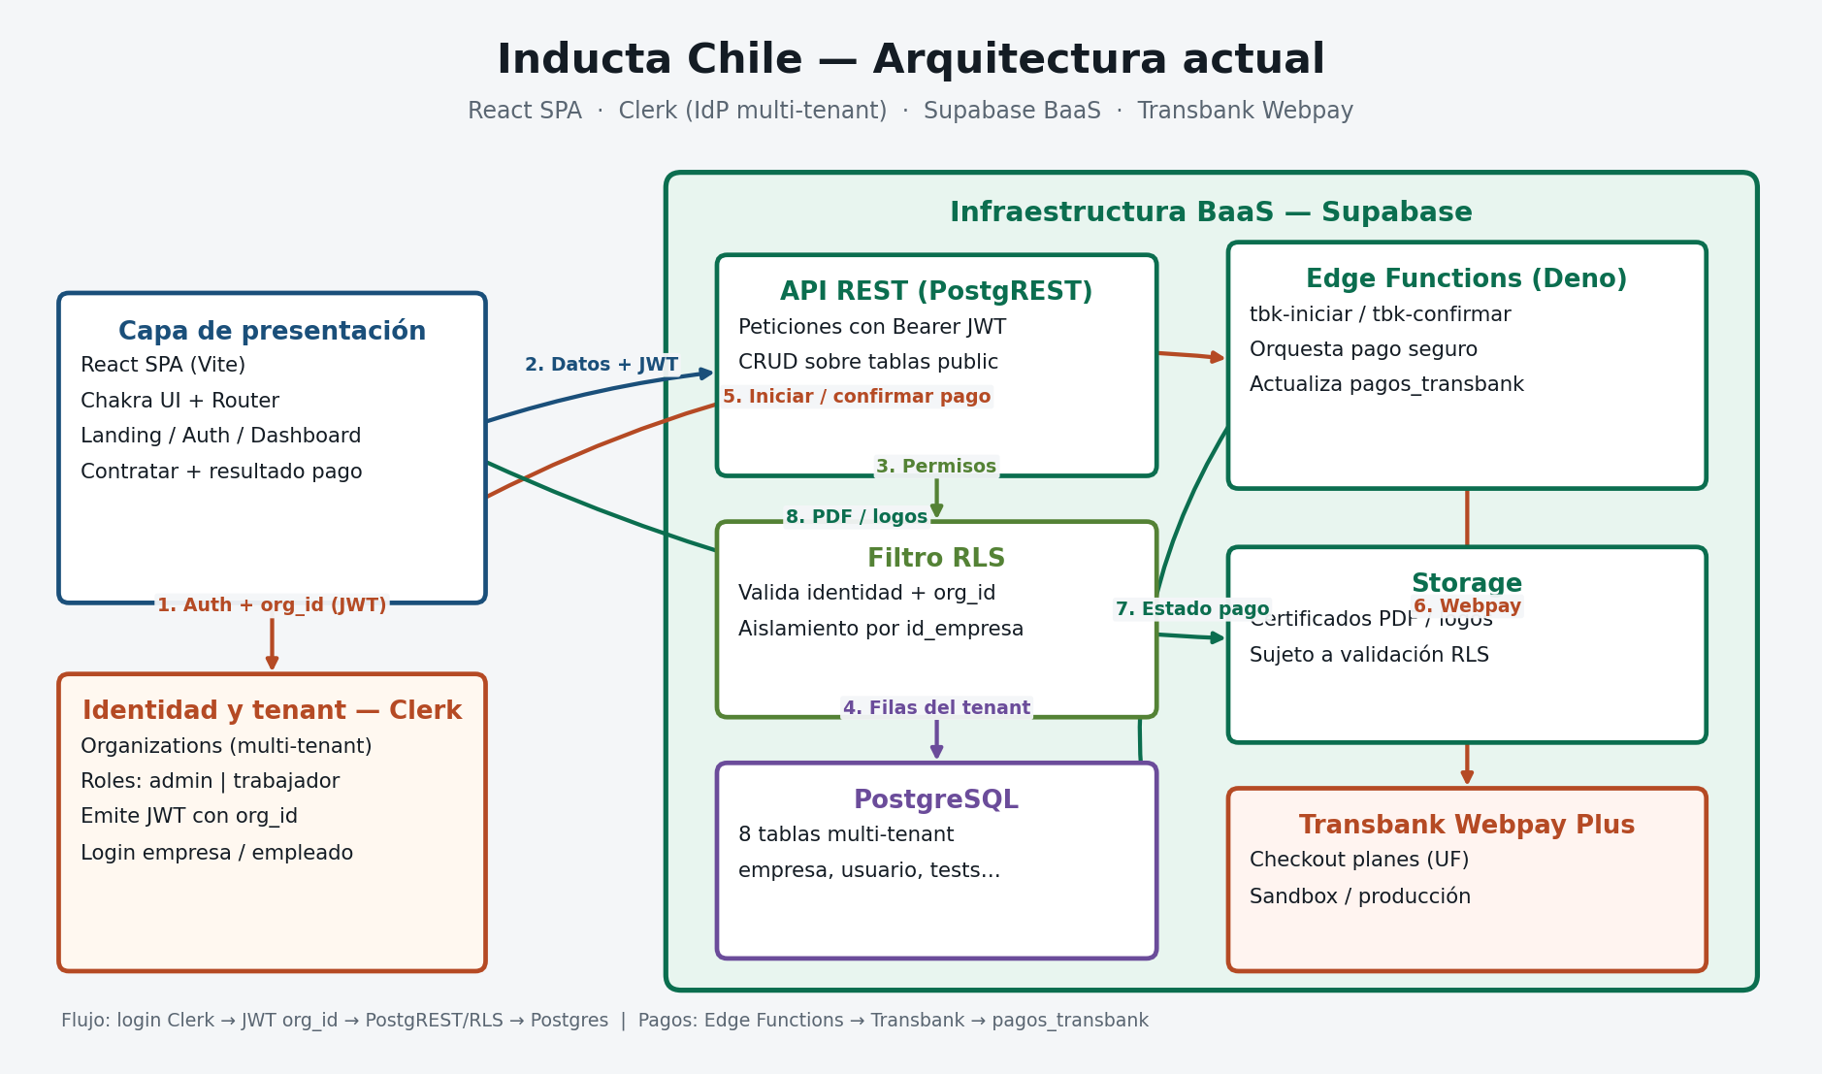

Slide 6
Flujo del sistema (pasos)
• 1. El usuario inicia sesión en Clerk (organización = tenant).
• 2. El frontend llama a Supabase API con el JWT (org_id).
• 3–4. RLS filtra filas por id_empresa antes de tocar PostgreSQL.
• 5–7. Pagos: Edge Functions tbk-iniciar/confirmar → Transbank → pagos_transbank.
• 8. Certificados/logos viven en Storage (también con RLS).

Slide 7
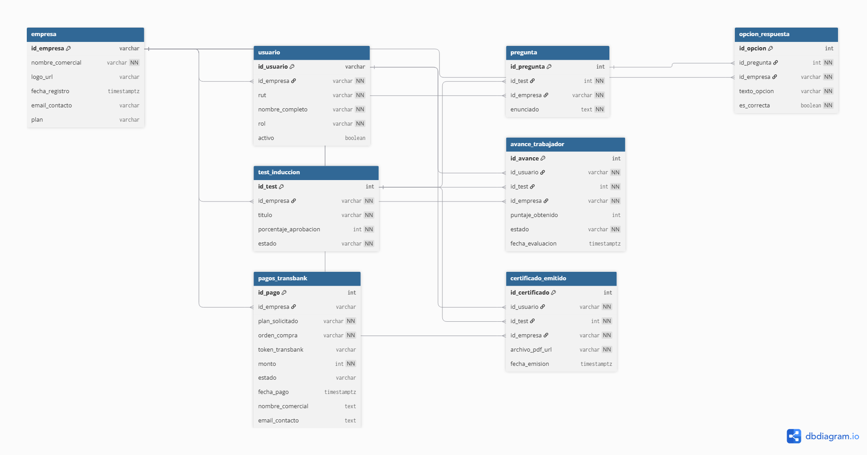
Modelo de datos actual

Slide 8
Tablas del esquema
Tablas
Claves
empresa
usuario
test_induccion
pregunta
opcion_respuesta
avance_trabajador
certificado_emitido
pagos_transbank
Tablas
empresa
usuario
test_induccion
pregunta
opcion_respuesta
avance_trabajador
certificado_emitido
pagos_transbank

Slide 9
Stack tecnológico
Frontend
Auth
Ops / Pagos
Datos
React 19
Vite
Chakra UI
Clerk
Organizations
JWT + org_id
Supabase
Postgres + RLS
Edge Functions
Transbank
Podman
Git

Slide 10
Roles y módulos
Roles
Módulos
admin: gestiona empresa, tests y trabajadores
trabajador: rinde inducciones
Tenant = org Clerk → empresa.id_empresa
Sitio público
Auth / post-login
Dashboard
Contratar / pagos
Tests + certificados

Slide 11
Equipo
Hans Elfert
Mateo Martínez
Lead Backend & Cloud
Supabase + RLS
Clerk
Transbank / Edge Functions
Lead Frontend & UI/UX
React / Vite / Chakra
Flujos de acceso
Tests y certificados PDF

